Slide 1

امام جعفر صادق (ع) : هر كه به يك زندگي ساده از خدا راضي باشد خدا هم به عمل اندك او راضي شود .
مقررات نگهداری و بهره برداری از شبکه
آموزشکده فنی پسران امام صادق (ع)آستانه اشرفیه
مدرس : محمد رضا رجبی
Notes:
سلام عرض می کنم خدمت همه دانشجویان عزیز
امیدوارم خودتون و خانواده های شمادر پناه حق سلامت و تندرست باشید

Slide 2
مباحث درس مقررات نگهداری و بهره برداری شبکه
تقسیم وظایف ومسئولیت ها برای مسئولین بهره برداری از سیستم
اصول بهره برداری از سیستم به هم پیوسته
روش عملیاتی هنگام بروز حادثه در سیستم ( با وجود ارتباطات و بدون وجود ارتباطات )
نحوه گزارش حوادث به مرکز کنترل سیستم
روش بهره برداری از سیستم هنگام کاهش ولتاژ
بهره برداری از سیستم در فرکانس غیر عادی
دیاگرام عملیاتی
مشخصات دیاگرام عملیات تک خطی
گزارش قطعها و خروجی ها
ثبت عملیات سیستم و گزارش روزانه ثبت مقادیر انرژی ( اکتیو و راکتیو )
انجام عملیات بر روی سکسیونر ها در ایستگاه
سنکرون کردن
استاندارد دستگاه ها و عملیات
Notes:
جلسه اول
مقدماتی شامل
لزوم ایجاد مراکز دیسپاچینگ
ویژگی ساختار مراکز دیسپاچینگ
سیستم مطمئن
استراتژی مراکز دیسپاچینگ
اصول تقسیم وظایف مراکز دیسپاچینگ

Slide 3
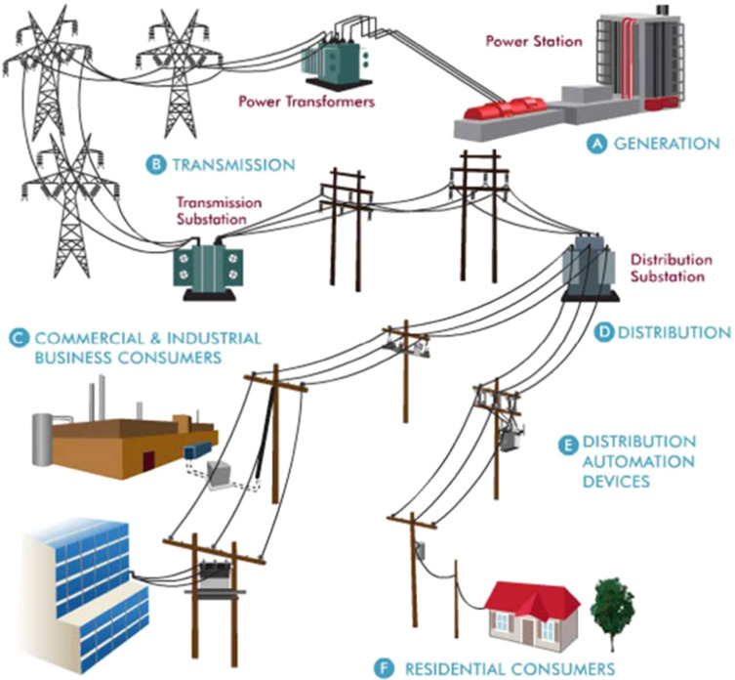
ديسپاچينگ
گسترده شدن مصرف برق و وابستگي شديد صنعت
مراكزي مديريت
يكپارچگي و پيوسته شدن شبكه هاي انتقال و توزيع برق
جمع آوري اطلاعات
مديريت اطلاعات
كنترل نظارت گونه
در گذشته با استفاده از خطوط مخابراتي و ارتباط كلامي
اطلاعات محدودي از پستها و نيروگاهها
نشاندهنده اي مجزا در معرض ديد بهره بردار
اسكادا (SCADA )
جمع آوري اطلاعات و نظارت و اجراي فرمان از راه دور از طريق امكانات كامپيوتري
Notes:
مقدمه
با توجه به گسترده شدن مصرف برق و وابستگي شديد صنعت به اين نوع انرژي و يكپارچگي و پيوسته شدن شبكه هاي انتقال و توزيع برق ، شبکه نيازمند آن است كه دائما از طريق مراكزي مديريت شود بنحوي كه هم حوادث و اتفاقات تحت كنترل و نظارت باشد و هم مديريت انرژي انجام گردد، كه اين كار توسط مراكزي بنام ديسپاچينگ ( DISPATCHING ) انجام مي پذيرد .
هدف از اين مديريت اساسا به نوعي مديريت اطلاعات است زيرا هدف اصلي ديسپاچينگ جمع آوري اطلاعات و در مرحله بعدي كنترل نظارت گونه مي باشد بديهي است با اعمال اين مديريت به اهداف بسياري مي توان دست يافت
اين سيستم در گذشته با استفاده از خطوط مخابراتي و ارتباط كلامي انجام مي شد اطلاعات محدودي از پستها و نيروگاهها توسط خطوط مخابراتي به مراكز كنترل ارسال ميگرديدو توسط نشاندهنده اي مجزا در معرض ديد بهره بردار قرار ميگرفت ولي همچنان نقش اصلي را ارتباط كلامي به عهده داشت
تا اینکه در دهه های اخير با بهره گيري از تجهيزات كامپيوتري تحولي اساسي در جمع آوري اطلاعات و نظارت و اجراي فرمان از راه دور از طريق امكانات كامپيوتري فراهم گرديد.اين تجهيزات كامپيوتري بطور كلي معروف به سيستم اسكادا SCADA )) مي باشند

Slide 4
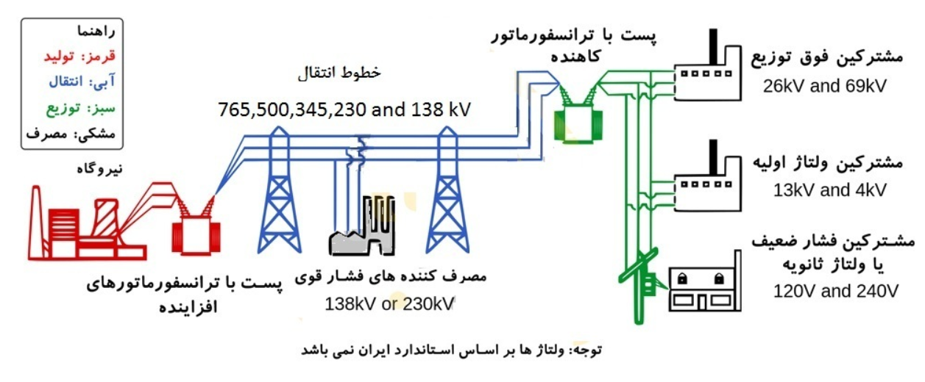
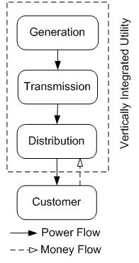
ساختار مراکز ديسپاچينگ
قابلیت اطمینان بسیار بالا با صرف هزینه ای مناسب
انتقال اطلاعات با‌سرعت بالا بین مراکز و تجهیزات شـبکه
دارای جدیدترین و پیچیـده‌ترین تکنولوژی‌های سخت افزاری و نرم افزاری
نتیجتاً روشهای ساخت و ایجاد مراکز دیسپاچینگ پیچیده تر می شود.
      تقسیم وظایف در شبکه‌های قدرت بخاطرگسترش و پیچیـدگی روز افزون این شبکه‌ها
ساختار اقتصادیی و اجتماعی شبکه قدرت کلاسیک
Notes:
بـه علت حیاتی بودن حفظ شبکه قدرت سیستم کنترل آن بایستی دارای قابلیت اطمینان بسیار بالا بوده و احتمال وقـوع خرابی در آن ناچیز باشد و همچنین اطلاعات به‌سرعت بین مراکز و تجهیزات شـبکه منتقـل شـود.
امـروزه پیچیـدگی و گسترش شبکه‌های قدرت به حدی رسیده است که کنترل با یک مرکز ممکن نبوده و چندین مرکز کنترل بـرای ایـن کار در نظر گرفته می‌شوند.
بنابراین بایستی تقسیم وظایف در شبکه‌های قدرت صورت بگیرد و هماهنگی‌های لازم بین مراکز مختلف برای نظارت صحیح بر روی عملکـرد سیسـتم قـدرت وجود داشته باشد.
همچنین بدلیل سرعت عملکرد بالای مورد نیاز در سیستمهای دیسپاچینگ از جدیدترین و پیچیـده‌ترین تکنولوژی‌های سخت افزاری و نرم افزاری استفاده می‌شود که نتیجتاً روشهای ساخت و ایجاد مراکز دیسپاچینگ را پیچیده تر می‌کند. بر اساس نظر صاحبنظران در صنعت برق، اهداف و فرآیندهای کلیـدی و اسـتراتژیکی بـرای ایـن سیستم در نظر گرفته شده و ارتباط میان این اهداف و فرآیندها با اهداف کلی صنعت بـرق مـورد مقایسـه قـرار گرفتـه است.
به منظور بهره برداری مناسب از سیستم قدرت لازم است سیستم با صرف هزینه ای مناسب که از قابلیت اطمینان بالایی نیز برخوردار باشد مورد بهره برداری قرار گیرد.

Slide 5
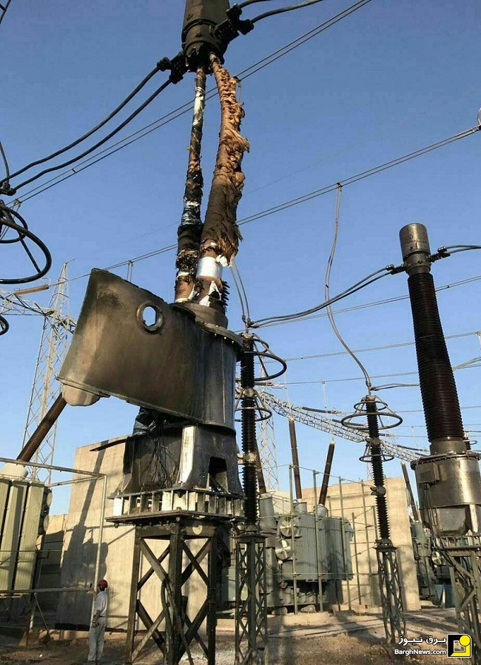
سیستم مطمئن به سیستمی گفته می شود که محفوظ از خطرهایی نظیر
وقفه های زنجیره ای
قطع بار
خارج شدن ژنراتور از حالت سنکرون
جدا شدن بخشی از شبکه
عدم رعایت محدودیت های توان انتقالی خطوط، ولتاژ شین ها و فرکانس سیستم
Notes:
سیستم مطمئن به سیستمی گفته می شود که از خطرهایی نظیر وقفه های زنجیره ای، جدا شدن بخشی از شبکه، خارج شدن ژنراتور از حالت سنکرون، قطع بار، عدم رعایت محدودیت های توان انتقالی خطوط، ولتاژ شین ها و فرکانس سیستم محفوظ باشد.
عملکرد موفق سیستم های قدرت نیازمند عطف توجه به ایمنی کارکنان و تجهیزات و ارائه خدمت بدون وقفه با پایین ترین قیمت ممکن به مشترکان است.

Slide 6
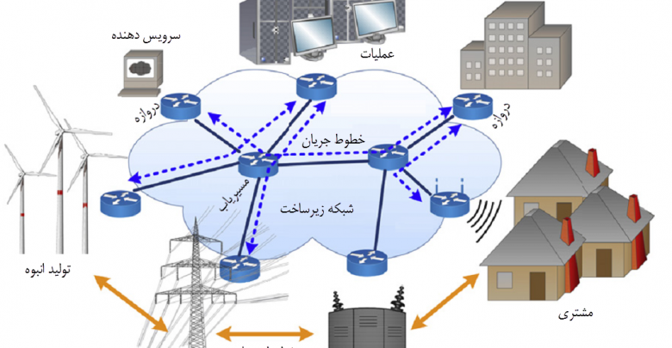
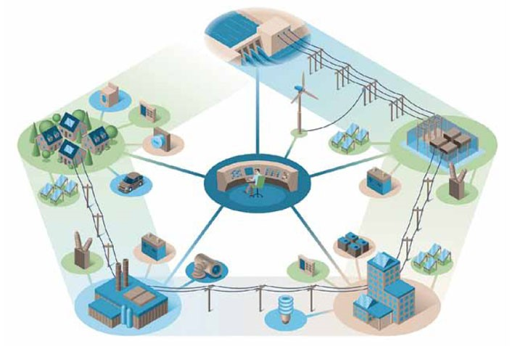
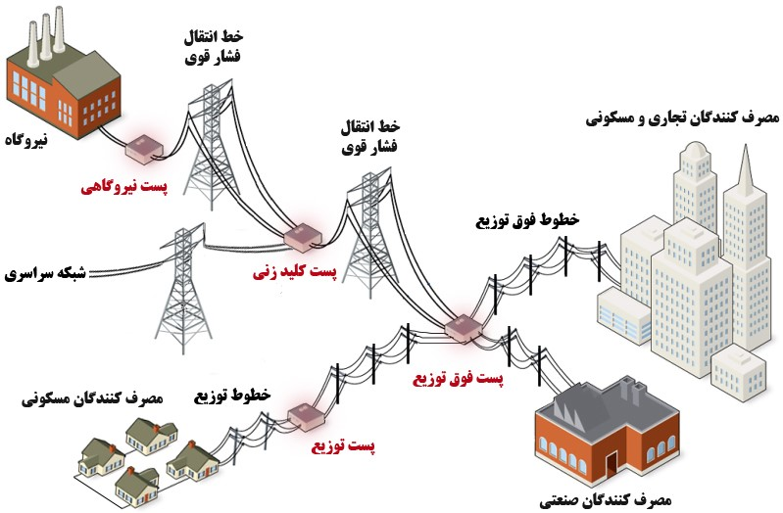
استراتژی های مختلف کنترل شبکه های قدرت
کنترل غیرمتمرکز
کنترل متمرکز
کنترل سلسله مراتبی
Notes:
در حالت کنترل متمرکز، اطلاعات تمامی ایستگاه های شبکه قدرت به یک مرکز کنترل ارسال می شود و در مرکز کنترل پس از پردازش داد هها تصمیمات مناسب گرفته مي شود به این منظور نیاز به برقراری ارتباط مخابراتی بین تمام پست های منطقه با مرکز کنترل می باشد.
در روش کنترل نامتمرکز، شبکه قدرت به چندین ناحیه تقسیم می شود و هر ناحیه توسط مرکز کنترل همان ناحیه کنترل می گردد.
در یک ساختار سلسله مراتبی، شبکه هر منطقه به وسیله یک مرکز کنترل منطقه ای کنترل می شود و هر مرکز منطقه ای نیز چندین مرکز کنترل دیگر در زیرمجموعه خود دارد که شبکه ایالتی را کنترل می کند و هر کدام از این مراکز نیز خود چندین مرکز کوچک تر را زیر نظر دارند که هر کدام سیستم های اسکادای خود را دارند، که در ساختار سلسله مراتبی بهم متصل هستند.

Slide 7
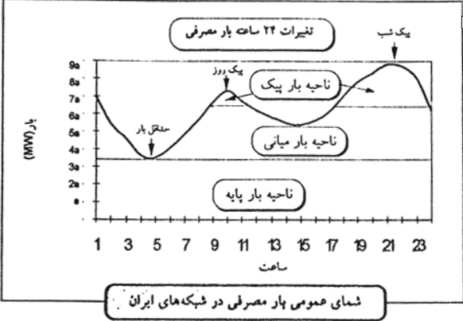
مهمترین وظایف مرکز کنترل سیستم قدرت
طـرح برنامـه خوابانـدن واحـدها
پیش بینی بار
کنترل اتوماتیک شبکه
کنترل پخش بار اقتصادی
کنترل پایداری سیستم
مدل عمومی بار مصرفی در شبکه های ایران
تغییر میزان مصرف لحظه ای شبکه
Notes:
مهمترین وظایف مرکز کنترل سیستم قدرت، کنترل پایداری سیستم، پیش بینی بار، طـرح برنامـه خوابانـدن واحـدها، کنترل پخش بار اقتصادی و کنترل اتوماتیک شبکه می‌باشد.
اصولاً هر شبکه الکتریکی دارای نوساناتی در مصرف می باشد.
میزان مصرف لحظه ای شبکه با ساعات شبانه روز ، روزهای هفته ، ماههای سال ، فصول سال و حتی بافت فرهنگی ، اجتماعی و اقتصادی جامعه تغییر می کند .
منحنی تغییرات قدرت الکتریکی هر شبکه با میزان حداقل و حداکثر مصرف ساعتی و نسبت حداقل به حداکثر (بنام ضریب بار) تعریف می گردد. منحنی که به این ترتیب بدست می آید را مدل بار یا منحنی تغییرات بار می نامند.
سطح زیر این منحنی که میزان مصرف انرژی الکتریکی را در طول زمان معین می کند، به سه ناحیه تقسیم می گردد . این نواحی راناحیه بار پایه ، ناحیه بار میانی و ناحیه بار پیک می نامیم که به آنها بار پایه ، بار میانی و بار پیک نیز می گویند .
در هرشبکه احتمال قطع برق و عدم تامین نیاز مصرف کنندگان وجود دارد . هرچه میزان قدرت نصب شده بیشتر از نیاز شبکه ( مصرف ) باشد احتمال خاموشی کمتر خواهد بود . خاموشی ها اغلب در پیک های فصلی اتفاق می افتد و باید در این برهه ها توجه بیشتری به موضوع تامین برق اضطراری نمود.
با توجه به مطالب فوق و مفهوم مدل بار، نیروگاهها از نظر تولید الکتریسیته به چهار دسته عمده تقسیم بندی می شوند که عبارتند از :
1- نیروگاههائی که برای تامین بار پایه طراحی و احداث می گردند.
2- نیروگاههائی که برای تامین بار میانی بکار می روند.
3- نیروگاههائی که برای تامین بار پیک ساخته می شوند .
4- نیروگاههائی که جهت تولید برق اضطراری مجحتمع ها مورد استفاده قرار می گیرد.

Slide 8
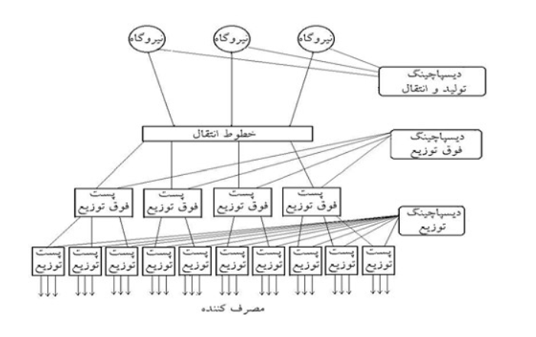
اصول تقسیم وظایف در سیستم های دیسپاچینگ
بنا به ماهیت عملکـرد
محـدودهای جغرافیایی
Notes:
اصول تقسیم وظایف در سیستمهای دیسپاچینگ
دو عامل مهم ماهیت عملکـرد و محـدوده جغرافیـایی در تقسیم وظایف مراکز دیسپاچینگ تاثیر فراوان دارد.
تقسـیم وظـایف بـر اسـاس ماهیـت متفـاوت عملکرد ،بدین معنی که یک یا چند مرکز امر نظارت بر تولید و انتقال انرژی و یک یا چند مرکز دیگـر وظیفه نظارت بر توزیع انرژی را در سطوح مختلف بر عهده دارند و بر این اساس دیسپاچینگهای تولیـد و انتقـال، فـوق توزیع و توزیع ایجاد می‌شوند.
در بسیاری از موارد نیز برای انجام یک عملکرد خاص و گسترش مدیریت بر شبکه هـای قدرت بسیار وسیع کار بین مراکز بـر مبنـای تقسـیم جغرافیـایی ناحیـه تحـت پوشـش صـورت مـی گیـرد.
همچنـین سیستمهایی نیز با هر دو نوع تقسیم بندی فوق عمل کنترل بر شبکه قدرت را انجام می‌دهند. تصویر شماتیک تقسـیم وظایف مراکز دیساچینگ بر مبنای ماهیت عملکرد در شکل زیر آمده است.

Slide 9
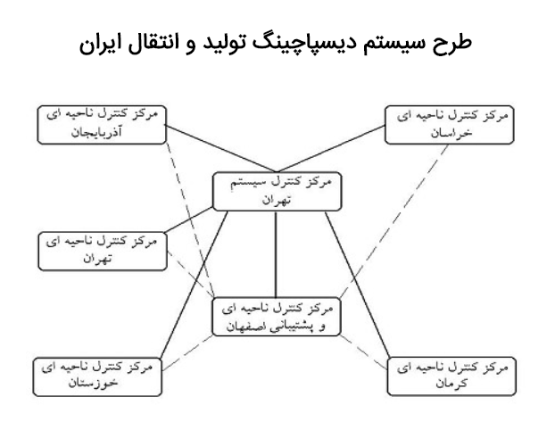
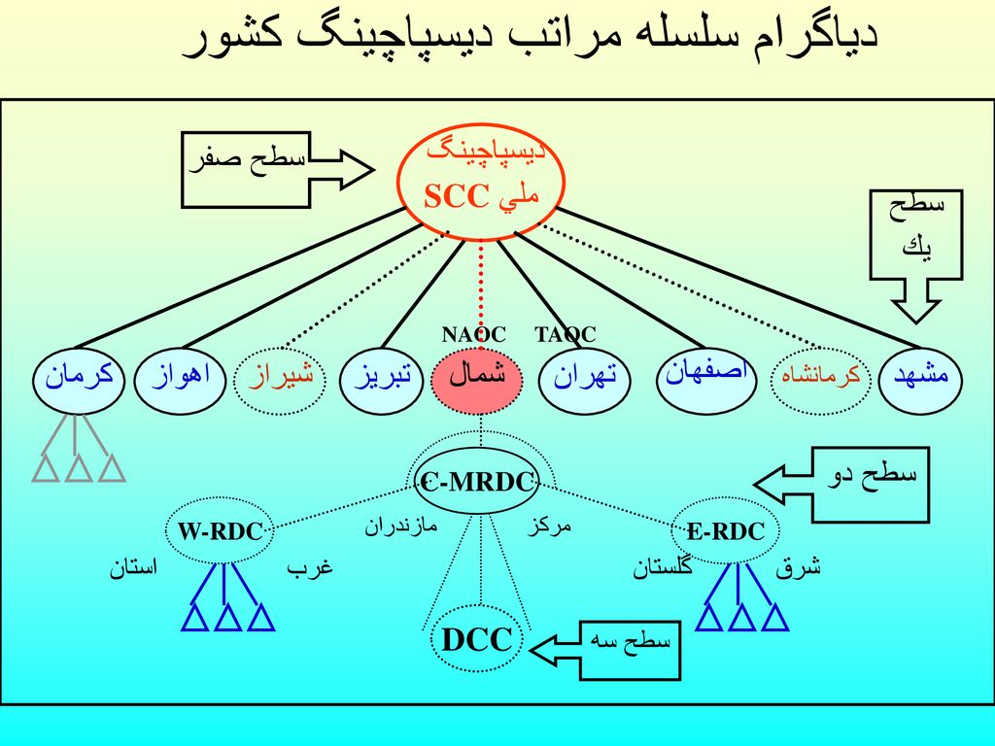
Notes:
طرح سیستم دیسپاچینگ در ایران و جهان
ایـن طـرح دارای یـک مرکز کنترل سیستم در تهران است که وظیفه برنامه ریزی، نظارت کلی بر شبکه و کنترل فرکانس را انجام می‌دهـد و چند نیروگاه را مستقیماً نظارت می‌نماید.
همچنین شش مرکز کنترل ناحیه ای آذربایجان، تهران، خوزستان، خراسان، اصفهان و کرمان نیز وجود دارند که هریک کنترل شبکه برق را در ناحیه خود انجام می‌دهد.
مرکـز کنتـرل ناحیه ای اصفهان بعنوان پشتیبان مرکز کنترل سیستم بوده و در مواقع اضـطراری کنتـرل فرکـانس را بـر عهـده دارد.
دیسپاچینگهای فوق توزیع نیز کنترل پستهای ٦٣/٢٠ کیلو ولت را تحت نظارت مرکز کنترل ناحیـه ای خـود بر عهده دارند.

Slide 10
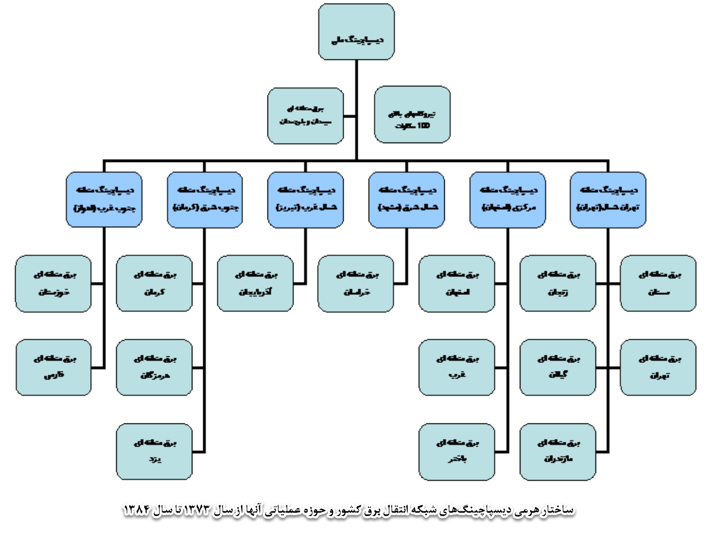

Slide 11
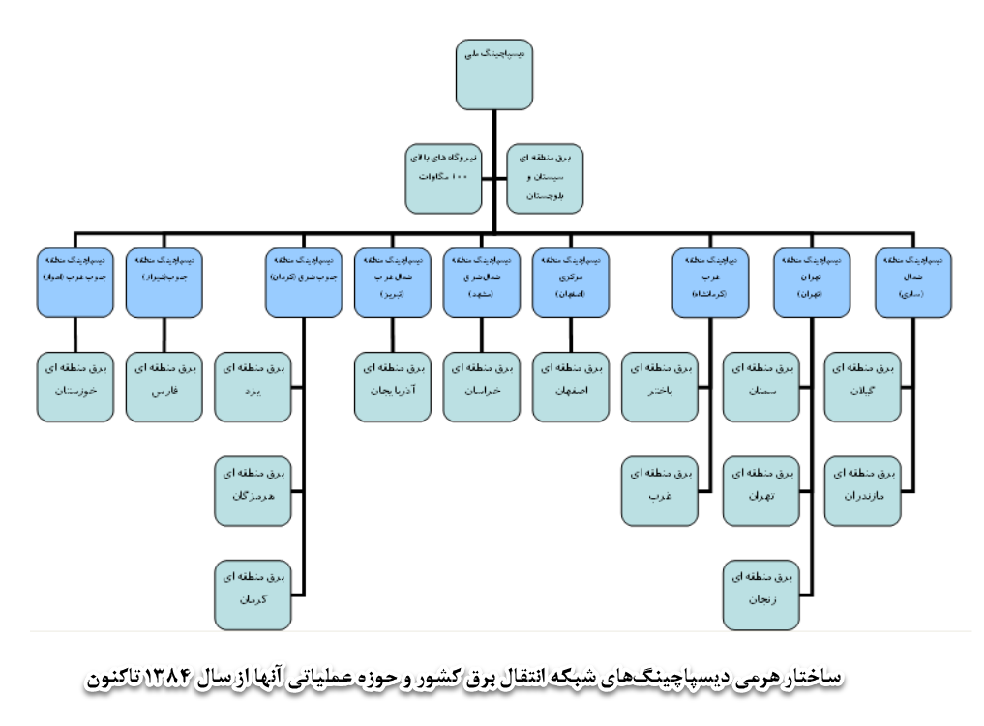

Slide 12
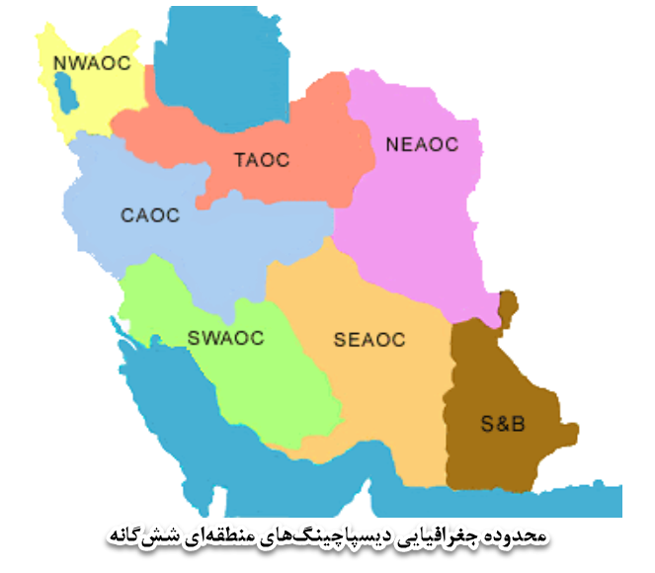
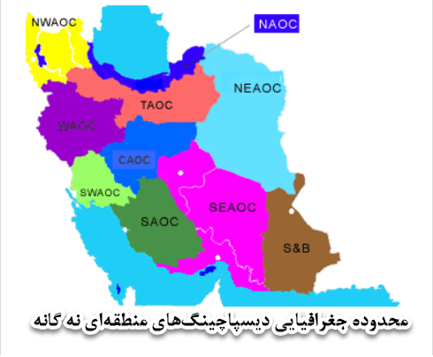

Slide 13
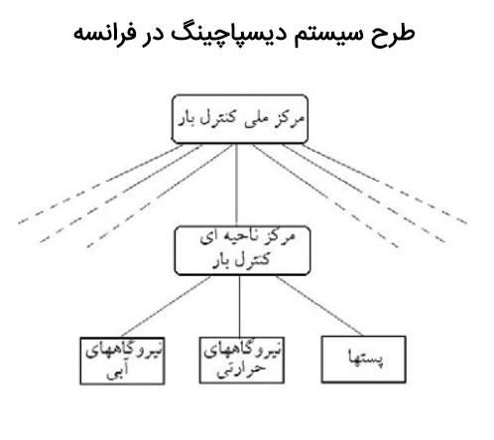
سیستمهای دیسپاچینگ کشور فرانسه
Notes:
سيستمهاي ديسپاچينگ کشور فرانسه داراي يک مرکز ملي کنترل بار است که بـا هيچيـک از نيروگاهها و پستها در ارتباط نبوده و تمامي اطلاعات خود را از مراکز نواحي دريافت کرده و دسـتورات خـود را بـه ايـن مراکز مي دهد.
بعد از مرکز ملي کنترل ، هفت مرکز ناحيه اي براي کنترل مناطق مختلف وجود دارند که اطلاعات مورد نظر را از نيروگاههاي آبي و حرارتي و پستها بصورت نمايش داده شده در شکل به مرکز ملي کنترل منتقل مي کنند.

Slide 14
زير ساخت هاي لازم به منظور کنترل شبکه هاي قدرت
زیرساخت مخابراتی
زیر ساخت سیستمی
زیر ساخت امنیتی
تهیه نقشه راه
انتخاب ساختار مراکز کنترل
انتخاب استراتژی نحوه برقراری ارتباط بین مراکز دیسپاچینگ در سطوح مختلف
تهیه دستورالعمل های بهره برداری
حفاظت شبکه از حملات سايبري.
- نیروی انسانی لازم جهت کنترل شبکه
نیازها
Notes:
زیرساخت های مورد نیاز را می توان در سه بخش زیرساخت های مخابراتی، سیستمی و امنیتی دسته بندی کرد
جهت مهیا کردن زیرساخت های بيان شده نیاز به برآوردن موارد زير می باشد:
تهیه نقشه راه به عنوان يکي از ضروريات اجراي پروژه ها در ابعاد وسيع و ملي
انتخاب ساختار مراکز کنترل
انتخاب استراتژی نحوه برقراری ارتباط بین مراکز دیسپاچینگ در سطوح مختلف
تهیه دستورالعم لهای بهر هبرداری برای مواقع کار عادی و اضطراری
حفاظت شبکه از حملات سايبري به سیستم اسکادا که به تبع روی کل شبکه اثرگذار خواهد بود.
نیروی انسانی لازم جهت کنترل شبکه از مهم ترين دغدغه هاي شبکه های قدرت مي باشد.
بهره برداري بهينه و بروز عکس العمل سريع و دقيق در مواقع بروز خطا و همچنین نگهداري شبکه کار بسيار دشوار و حساس است.
جمع آوری حجم بسیار زیاد داده ها به صورت زمان- واقعی و برخط و نشان دادن عکس العمل به موقع توسط اپراتورهای اتاق فرمان بسیارمهم است.
به ویژه در زما نهای اضطراری عملکرد صحیح و سریع نشان دادن به حوادث از اهمیت و جایگاه ویژ ه ای برخوردار است.
به دلیل نوع کار و پرتنش بودن کار اپراتورهای مراکز دیسپاچینگ، دردهه، 1980 عوامل انسانی برای غلبه بر شرایط تنشزا و پرتنش درنظر گرفته شدند

Slide 15
زير ساخت هاي لازم به منظور کنترل شبکه هاي قدرت
زیر ساخت مخابراتی :
ويژگي هاي يک شبکه مخابراتي
استقلال، سو ييچينگ سريع حفاظت، سرعت، امنيت، قابليت اطمينان، داشتن مسيرهاي پشتيبان
روش هاي مخابراتی در صنعت برق
مخابرات بي سيم (رادیو مودم طیف گسترده، بی سیم VHF ، مایکرویو) ، ارتباطات ماهواره اي، استفاده از شبکه هاي عمومي مخابرات، ، خطوط انتقال PLC و مخابرات فيبر نوري
Notes:
شبكه مخابراتي شبكه قدرت شبيه شبكه عصبي انسان است.
چنانچه شبكه عصبي انسان دچار مشكل شود، فعاليت هاي روزمره انسان نيز دچار مشكل مي شود،
در شبکه های قدرت هم اگر نقصي در شبكه مخابراتي اتفاق افتد، منجر به مشكلات فراوان در سيستم قدرت مي شود.
بدین منظور نیازمند محیطی امن وسریع برای ارسال فرامین و انتقال اطلاعات وضعیت شبکه، پایش، کنترل و راهبری آن جهت تامین امنیت و مدیریت تمامی شبکه قدرت می باشد

Slide 16
زير ساخت هاي لازم به منظور کنترل شبکه هاي قدرت
زیرساخت سیستمی
تجهیزات مرکز دیسپاچینگ باید بتواند:
اطلاعات دقیق، زمان-واقعی و بر خط و قابل اطمینان را بدون وقفه در اختیار اپراتور قرار دهد.
سیستم مرکز شامل دو بخش نرم افزار و سخت افزار است.
سخت افزار نیز دو قسمت تجهیزات مرکز و تجهیزات تله متری دارد
سرعت بالا
برنامه های نرم افزاری
حجم بسیار زیاد داده های ورودی
Notes:
سیستم مرکز شامل دو بخش نرم افزار و سخت افزار است.
سخت افزار نیز دو قسمت تجهیزات مرکز و تجهیزات تله متری دارد
که تجهیزات مرکز شامل سیستم های کامپیوتری، تجهیزات مخابراتی،، سیستم های منابع تغذیه وقفه ناپذیر ، سیستم های هواساز پايانه های راه دور ، و اینترفیس فشار قوی است
برنامه های نرم افزاری نیز باید بتوانند با سرعت بالا، حجم بسیار زیاد داده های ورودی را از درگاه های مخابراتی دریافت نموده و با پردازش ، این داده های خام را به اطلاعات قابل نمایش بر روی نمایشگرها و سامانه مدیریت انرژی تبدیل نمایند.
تخمین حالت برخط، پخش بار بهینه، پیش بینی بار و پخش بار اقتصادی مثال هایی از توابع سامانه مدیریت انرژی هستند.

Slide 17
زير ساخت هاي لازم به منظور کنترل شبکه هاي قدرت
زیر ساخت امنیتی و حفاظتی
نقص طراحي منطقي
نقص پياده سازي
آسيب پذيري يک سيستم اطلاعات
يک ضعف اساسي
امنیت بهره برداری
استحکام دربرابر آسیب های فیزیکی
امنیت سیستم قدرت
امنیت سایبری
به منظور پیشگیری از خسارتهاي وارده به صنعت برق، در نظرگرفتن پدافند غیرعامل از ضروریات می باشد
پدافند غیرعامل به معنای کاهش آسیب پذیری در هنگام بحران، بدون استفاده از اقدامات نظامی و فقط با بهره گیری از فعالیت های غیرنظامی، فنی و مدیریتی است.
Notes:
در اصطلاحات مربوط به امنيت اطلاعات سيستم، سيستمي ناامن است که در آن احتمال آسيب پذيري و تهديد وجود داشته باشد.
آسيب پذيري يک سيستم اطلاعات ممکن است بر اثر نقص طراحي منطقي (به عنوان مثال، يک پروتکل بد طراحي شده باشد)، نقص پياده سازي (به عنوان مثال، ناشي ازسرريز بافر)، يا يک ضعف اساسي__)به عنوان مثال، کلمه عبور و کليدهاي رمزنگاري قابل حدس) باشد
امنیت سیستم قدرت می تواند به امنیت بهره برداری، استحکام دربرابر آسیب های فیزیکی و امنیت سایبری دسته بندی شود.
از نظربهره برداری مسائلی همچون پایداری ولتاژ، قابلیت اطمینان و دیگرجنبه های وابسته به بهره برداری سیستم قدرت باید در نظر گرفته شوند.
آسیب های فیزیکی شامل خطرات طبیعی (زلزله، طوفان شدید، رعد و برق و ..) و آسیب های عمدی است که در سیستم های برق شامل خرابکاری، کارشکنی های عمدی، حمله تروریستی و نظامی است
حملات سايبري به سيستم زيرساخت اتوماسيون شده مي تواند با تضعيف زيرساخت هاي حياتي کشور در ارائه خدمات ضروري، امنيت ملي را به خطر انداخته و به طور کلي باعث وارد شدن زیان بر صاحبان دارايي و آحاد جامعه شود
به منظور پیشگیری از خسارتهاي وارده به صنعت برق، در نظرگرفتن پدافند غیرعامل از ضروریات می باشد. پدافند غیرعامل به معنای کاهش آسیب پذیری در هنگام بحران، بدون استفاده از اقدامات نظامی و فقط با بهره گیری از فعالیت های غیرنظامی، فنی و مدیریتی است.
اقدامات پدافند غیرعامل شامل پوشش، پراکندگی، تفرقه و جابجایی،فریب، مکان یابی، اعلام خبر، قابلیت بقا، استحکامات، استتار، اختفاء، ماکت فریبنده و سازه های امن است
بنابراین در بحث طراحی مراکز دیسپاچینگ، دو موضوع حفاظت سایبری و حفاظت فیزیکی و طراحی و اجرای پدافند غیرعامل باید مد نظر قرار گیرد.

Slide 18
به سوالات زیر پاسخ دهید
پایان جلسه اول

